Slide 1
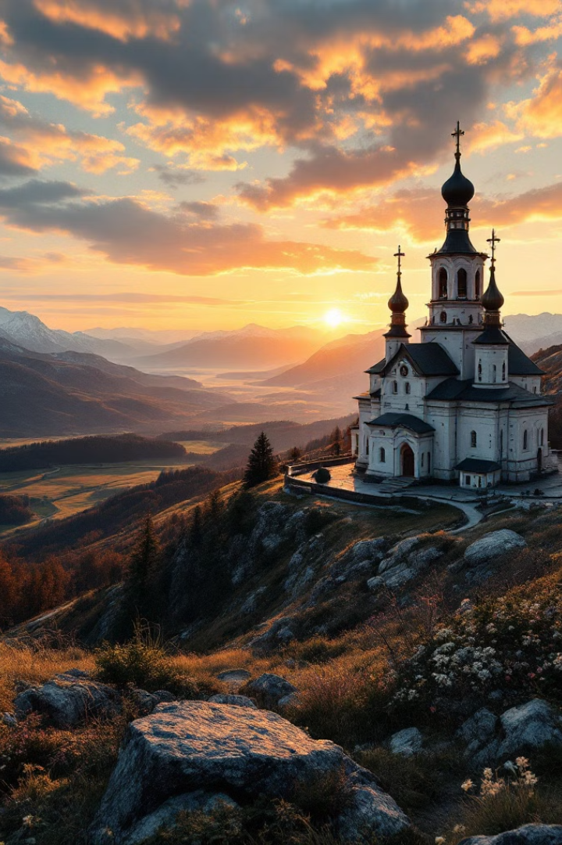
ΘΕ 3.2 Η Πρόταση της Ορθόδοξης Χριστιανικής Παράδοσης για την υπέρβαση των στερεοτύπων
Σήμερα θα εξερευνήσουμε την πρόταση της Ορθόδοξης παράδοσης για την υπέρβαση των στερεοτύπων. Θα αναλύσουμε πώς η πίστη μας μάς καλεί να δούμε πέρα από τις προκαταλήψεις και να αγκαλιάσουμε την αγάπη και την αποδοχή.

Slide 2
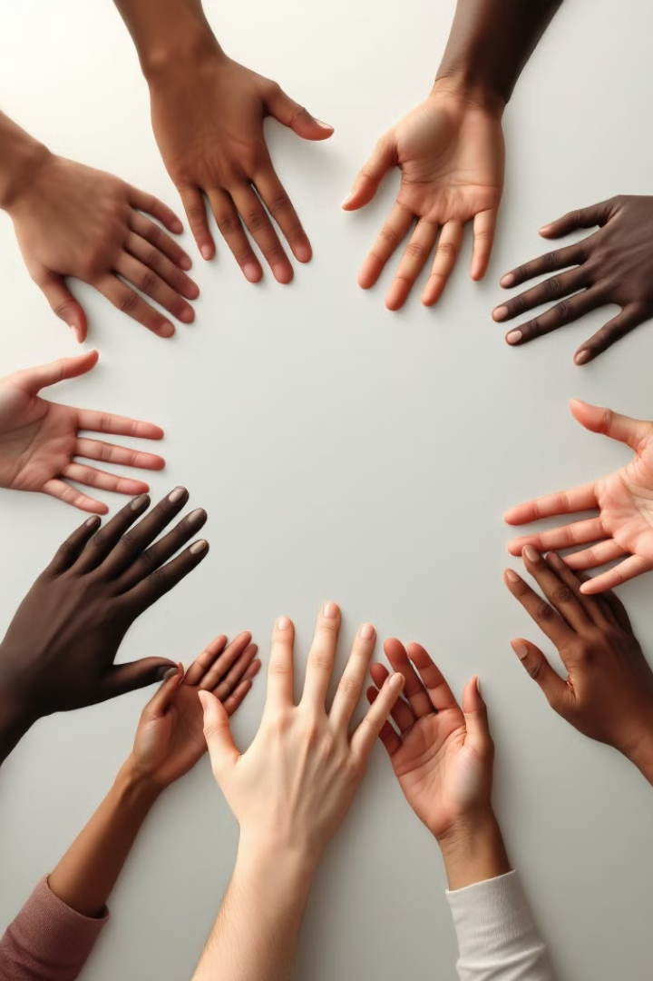
Στόχοι του Μαθήματος
1. Να μπορούμε να αναγνωρίζουμε τα στερεότυπα και τις προκαταλήψεις στην καθημερινότητα.
2. Να κατανοήσουν πώς η διδασκαλία του Χριστού αμφισβητεί τα στερεότυπα.
3. Να συνδέσουμε τις βιβλικές παραβολές με σύγχρονα κοινωνικά ζητήματα.
4. Να προβληματιστούμε για τον ρόλο της Εκκλησίας σήμερα στην καταπολέμηση των διακρίσεων.

Slide 3
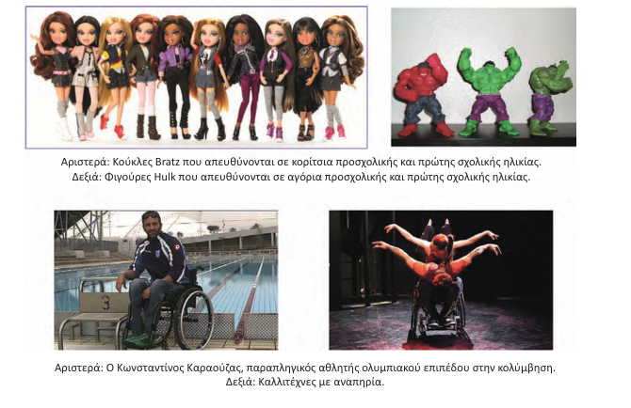
Εισαγωγή και Προβληματισμός
Τι στερεότυπα βλέπετε;
Έχετε βιώσει κάποια προκατάληψη;
Ας παρακολουθήσουμε το παρακάτω οπτικοακουστικό υλικό.
Ποιο είναι το θέμα του;

Slide 4
Στερεότυπα στον χώρο της θρησκείας;
Ου δέχομαι ταύτην την νομοθεσίαν, ουκ επαινώ την συνήθειαν. Άνδρες ήσαν οι νομοθετούντες, διά τούτο κατά γυναικών η νομοθεσία»
Άγιος Γρηγόριος ο Θεολόγος, Λόγος 37.
«Ελάτε όπως είστε. Και με τα πανταλόνια σας και τις κοντές φούστες σας, ακόμη ελάτε και με τα σκουλαρίκια σας».
Χριστόδουλος Παρασκευαΐδης, Αρχιεπίσκοπος Αθηνών απευθυνόμενος σε μαθητές και μαθήτριες Λυκείου.
Στα παραπάνω κείμενα:
1. Ποια στερεότυπα στον χώρο της θρησκείας παρουσιάζονται;
2. Πού εντοπίζονται τα αίτια και οι συνέπειες;

Slide 5

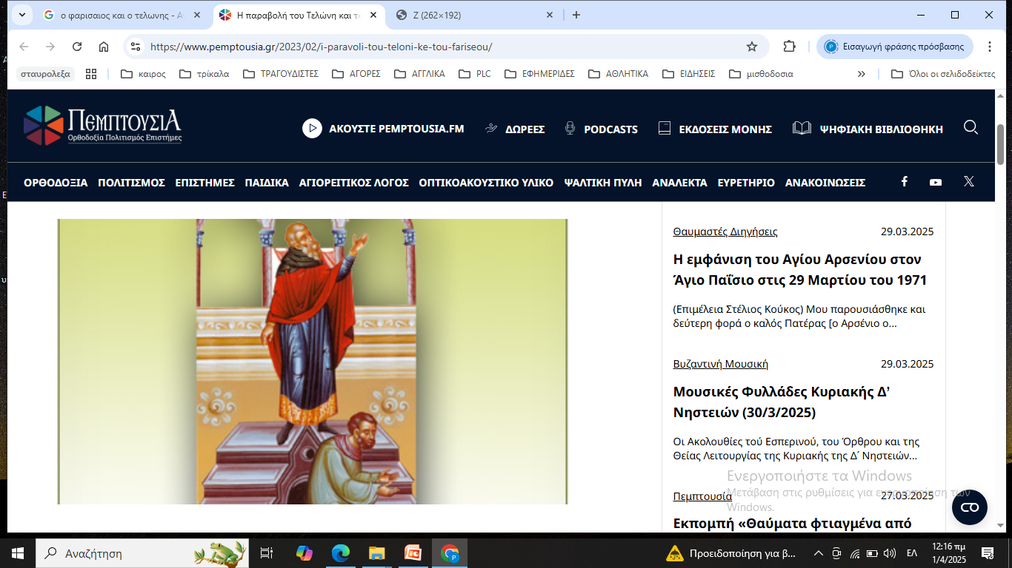
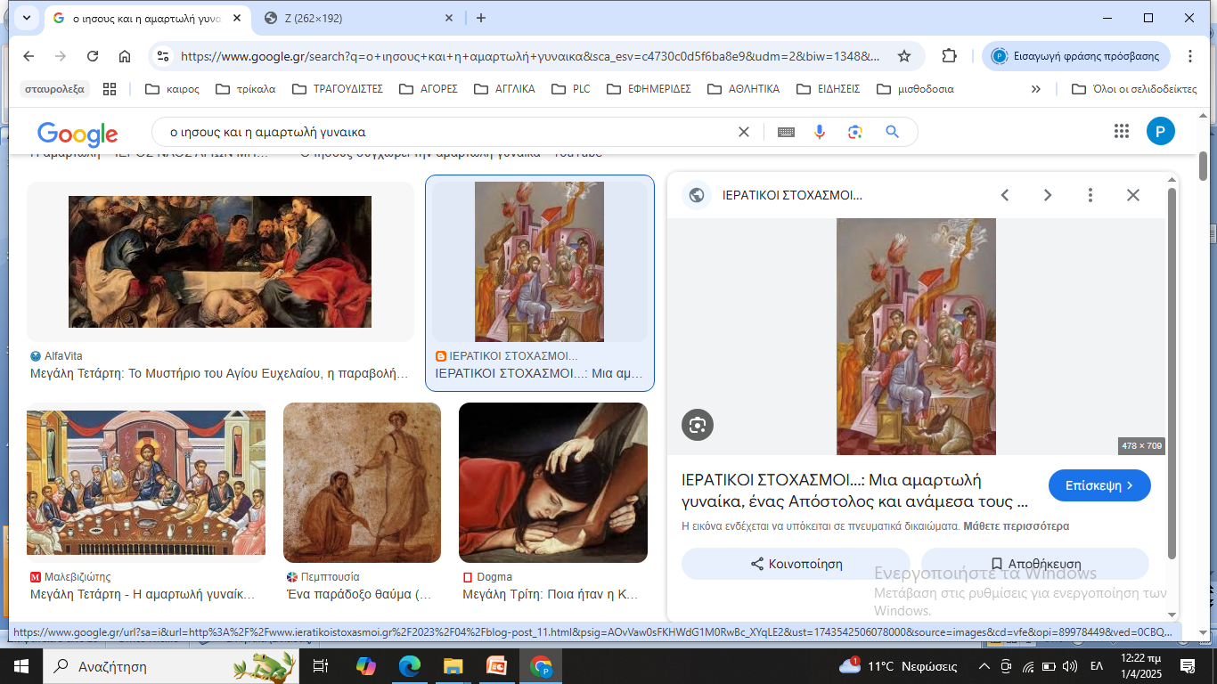
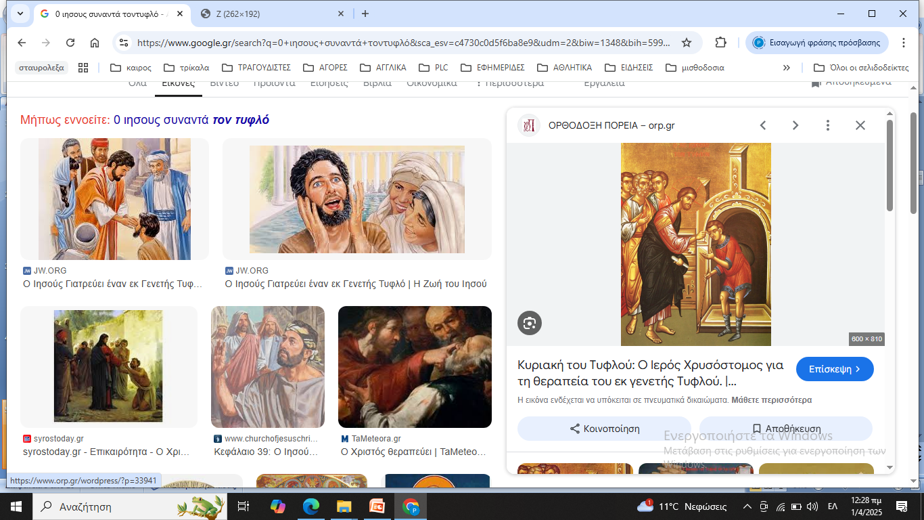
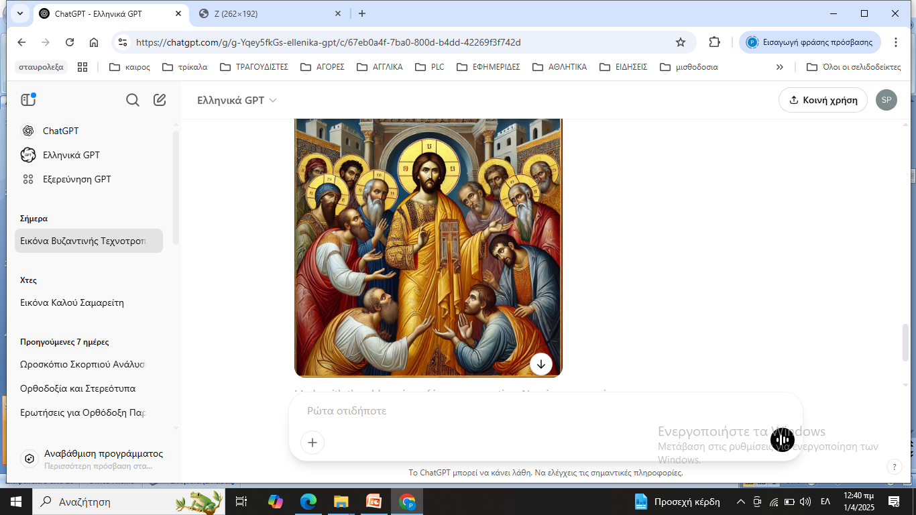
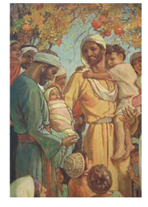
Ο Χριστός απέναντι στα στερεότυπα της εποχής του
Ο Καλός Σαμαρείτης
Ο Τελώνης & ο Φαρισαίος
(Λουκ. 18, 9-14)
Ο Ιησούς & η αμαρτωλή γυναίκα
(Λουκ. 10, 25-37)
(Λουκ. 7, 36-50)
Ο Ιησούς συναντά τον τυφλό (Ιω 9, 13),
Ιησούς τρώει με τελώνες και αμαρτωλούς (Μτ 9, 10-13)
Ο Ιησούς ευλογεί τα παιδιά (Μκ 10, 1316)
1^{η} Δραστηριότητα: Διαβάζουμε τις αντίστοιχες περικοπές , (από το σχολικό μας εγχειρίδιο ή από την Καινή Διαθήκη), συμπληρώνουμε το φύλλο εργασίας και ανακοινώνουμε τα συμπεράσματά μας.

Slide 6
Συμπεράσματα από τις παραβολές
Ο Καλός Σαμαρείτης: Η αληθινή αγάπη και βοήθεια προς τον πλησίον δεν γνωρίζει σύνορα και προέρχεται από την καρδιά, ανεξάρτητα από φυλή ή θρησκεία.
Ο Τελώνης & ο Φαρισαίος: Ο Θεός εκτιμά την ταπεινότητα και την ειλικρινή μετάνοια, όχι την αλαζονεία και την επίδειξη θρησκευτικότητας.
Ιησούς τρώει με τελώνες και αμαρτωλούς: Ο Ιησούς ήρθε για να σώσει τους αμαρτωλούς, όχι να τους απορρίψει. Η αγάπη Του αγκαλιάζει όλους όσους επιθυμούν να αλλάξουν.
Ο Ιησούς συναντά τον τυφλό: Η πίστη οδηγεί στο θαύμα. Ο Ιησούς θεραπεύει όχι μόνο το σώμα αλλά και την ψυχή.
Ο Ιησούς και η αμαρτωλή γυναίκα: Η μετάνοια φέρνει συγχώρεση. Ο Ιησούς διδάσκει ότι η αγάπη και η πίστη είναι ανώτερες από την καταδίκη και την απόρριψη.
Ο Ιησούς ευλογεί τα παιδιά: Η αγνότητα και η απλότητα της παιδικής πίστης είναι πολύτιμες στα μάτια του Θεού.
Γενικά, όλες αυτές οι παραβολές υπογραμμίζουν τη σημασία της αγάπης, της ταπεινότητας και της συγχώρεσης στη χριστιανική ζωή.

Slide 7
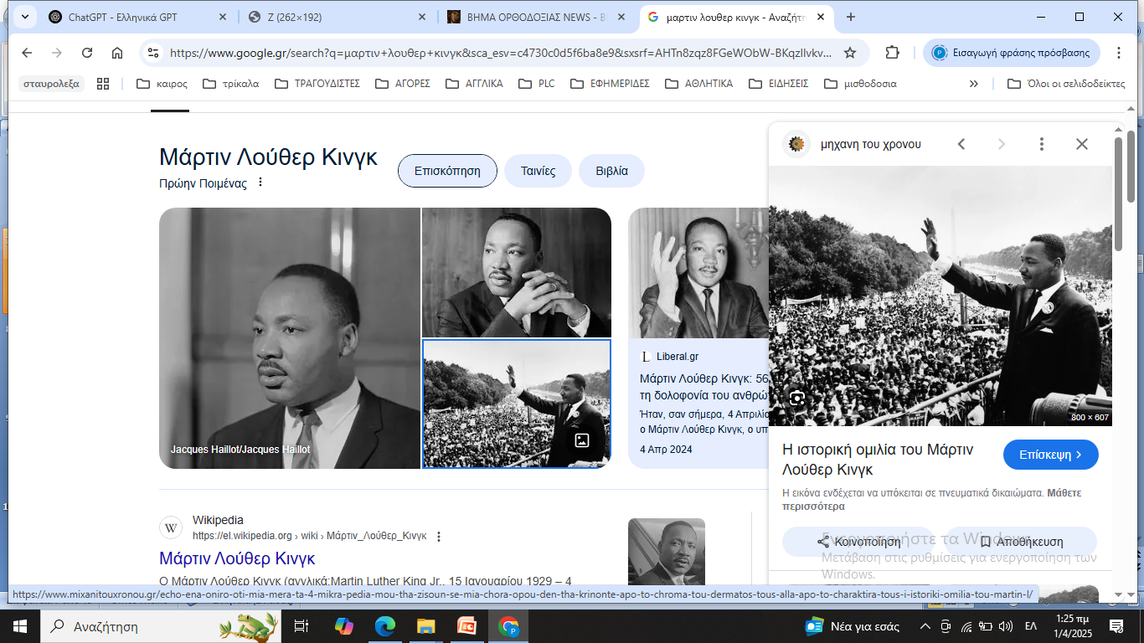
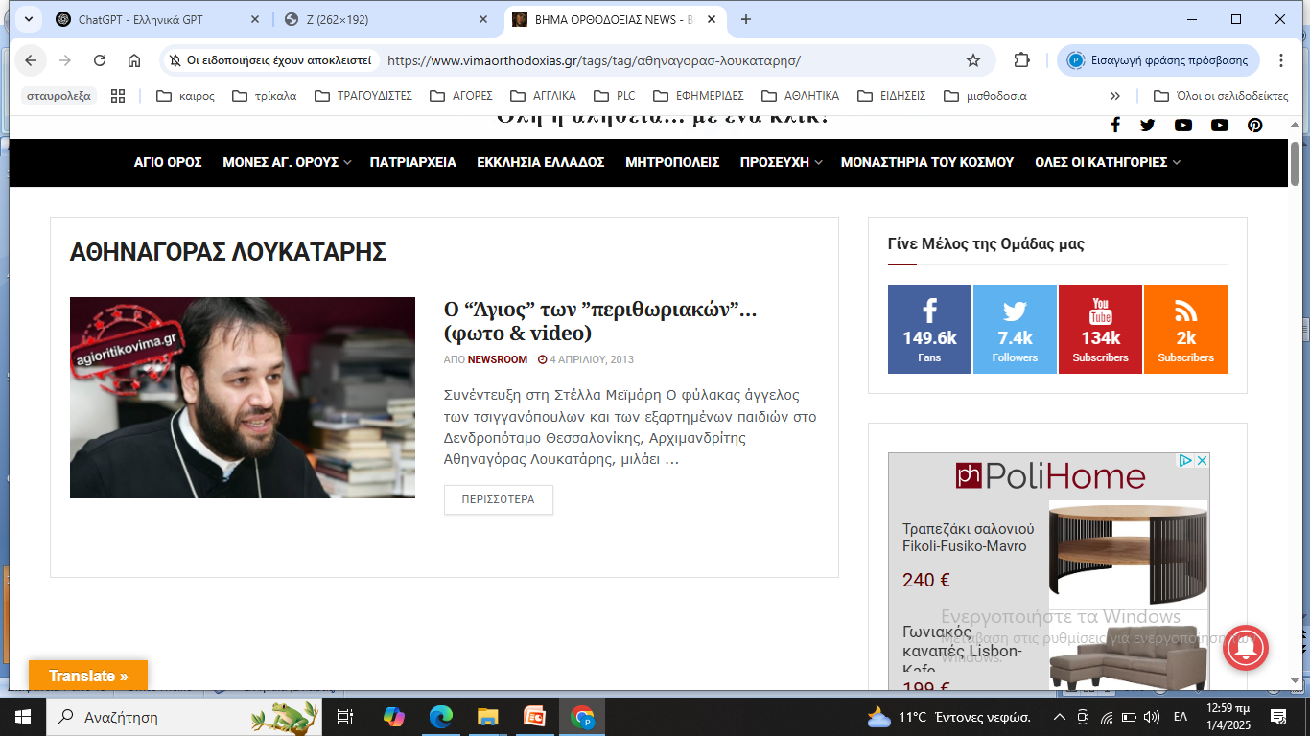
Αγώνες για την υπέρβαση των στερεοτύπων στον Σύγχρονο Κόσμο.
Οι περιπτώσεις του Martin Luther King και του π. Αθηναγόρα Λουκατάρη.
.
Δύο σύγχρονοι αγωνιστές της κοινωνικής δικαιοσύνης: ο Martin Luther King Jr. και ο π. Αθηναγόρα Λουκατάρη. Και οι δύο αφιέρωσαν τη ζωή τους στην υποστήριξη των αδύναμων και στην καταπολέμηση των κοινωνικών στερεοτύπων και των διακρίσεων.
Ο Martin Luther King
  Αγωνίστηκε για τα δικαιώματα των Αφροαμερικανών και την εξάλειψη του ρατσισμού μέσω ειρηνικών διαμαρτυριών.
  Το όραμά του για έναν κόσμο ισότητας («Έχω ένα όνειρο») ενέπνευσε εκατομμύρια ανθρώπους.
  Δίδαξε ότι η αγάπη και η μη βία είναι οι πιο ισχυροί τρόποι να αλλάξει η κοινωνία.
Ο π. Αθηναγόρας Λουκατάρης
  Στηρίζει παιδιά από περιθωριοποιημένες κοινότητες, δίνοντάς τους ευκαιρίες για ένα καλύτερο μέλλον.
  Δείχνει πως η Εκκλησία μπορεί να παίξει ενεργό ρόλο στην κοινωνική ένταξη και την αγάπη προς όλους.
  Πιστεύει πως όλοι οι άνθρωποι αξίζουν μια δεύτερη ευκαιρία, ανεξάρτητα από το παρελθόν τους.
  Ο «Φάρος του κόσμου» και οι δραστηριότητες του ξεκίνησαν το 2004 όταν ο πατέρας Αθηναγόρας Λουκατάρης βρέθηκε στον Δενδροπόταμο.

Slide 8
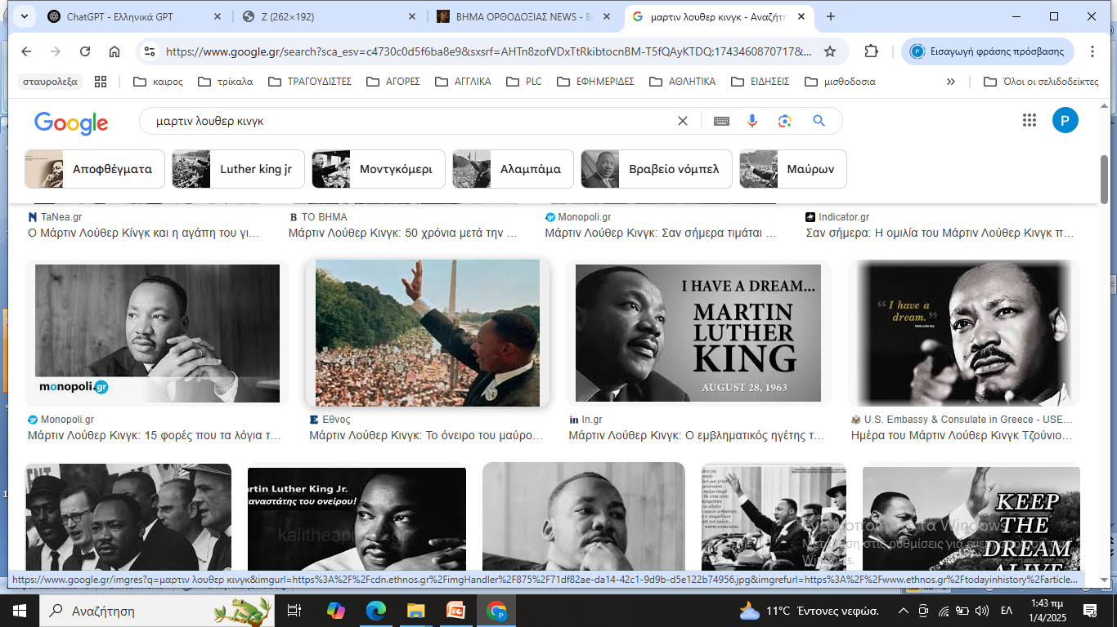
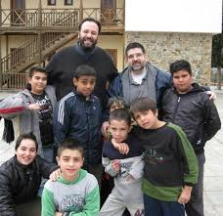
Ας εμπνευστούμε από αυτούς τους ανθρώπους και ας απαντήσουμε στο φύλλο εργασίας μας τις ερωτήσεις της Δραστηριότητα 2.
Στη συνέχεια θα ανακοινώσουμε τα αποτελέσματα στην ολομέλεια της τάξης
Ερωτήσεις:
Πώς μπορούμε να συμβάλλουμε στην καταπολέμηση των στερεοτύπων στην καθημερινότητά μας;
Πρέπει οι χριστιανοί να αγωνίζονται κατά των στερεοτύπων;

Slide 9
Συμπερασματικά θα λέγαμε ότι:
Συμβάλλουμε στην καταπολέμηση των στερεοτύπων στην καθημερινότητά μας:
Με το να σεβόμαστε και να αποδεχόμαστε τους ανθρώπους χωρίς προκαταλήψεις.
Με το να ενημερωνόμαστε και να μιλάμε ενάντια στην αδικία και τις διακρίσεις.
Με το να βοηθάμε όσους βρίσκονται σε ανάγκη, χωρίς να τους κρίνουμε.
Οι χριστιανοί πρέπει να αγωνίζονται κατά των στερεοτύπων:
Γιατί η χριστιανική πίστη διδάσκει την αγάπη, τη δικαιοσύνη και την ισότητα.
Ο Ιησούς Χριστός έδωσε το παράδειγμα αγκαλιάζοντας τους κοινωνικά αποκλεισμένους (τελώνες, αμαρτωλούς, λεπρούς).
Η αληθινή πίστη δεν περιορίζεται σε λόγια, αλλά φαίνεται μέσα από πράξεις αγάπης και δικαιοσύνης.
Οι σύγχρονοι αγωνιστές, όπως ο Martin Luther King και ο π. Αθηναγόρας, μας δείχνουν
ότι ο κόσμος αλλάζει όταν άνθρωποι με αγάπη και θάρρος υπερασπίζονται τους αδύναμους.
Ως κοινωνία και ως χριστιανοί, έχουμε την ευθύνη να προάγουμε τη δικαιοσύνη και να εξαλείφουμε τις διακρίσεις.

Slide 10
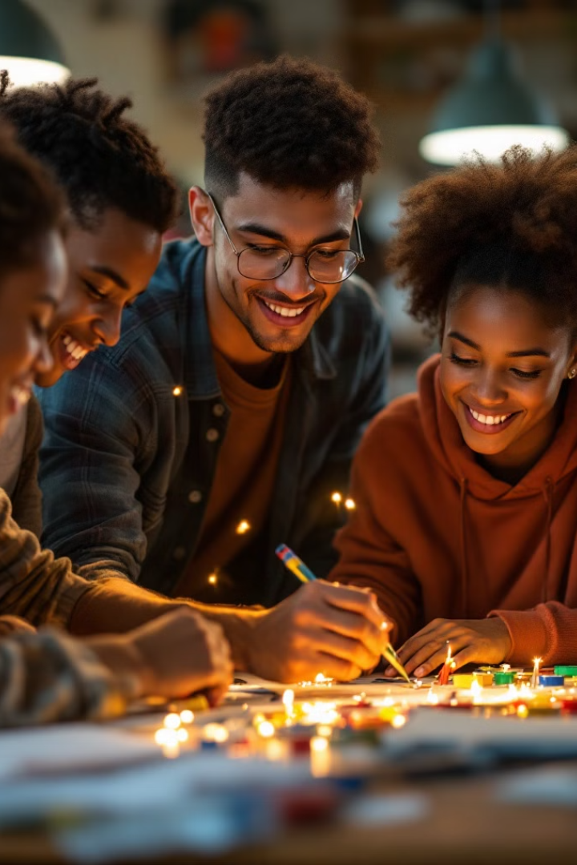
Κλείσιμο & Αναστοχασμός
Ας θυμόμαστε όσα αναφέρει η Αγία Γραφή για τα στερεότυπα:
«
Δεν υπάρχει πια Ιουδαίος και ειδωλολάτρης, δεν υπάρχει δούλος και ελεύθερος, δεν υπάρχει άντρας και γυναίκα∙ όλοι σας είστε ένας, χάρη στον Ιησού Χριστό» (Γαλ. 3, 28.)
«Όλα όσα θέλετε να σας κάνουν οι άλλοι, αυτά να τους κάνετε κι εσείς» (Ματθ. 7, 12).
Γράψτε μια φράση που σας εντυπωσίασε και κολλήστε την σε έναν «τοίχο σκέψεων». Ας γίνουμε πρεσβευτές αγάπης και αποδοχής.

Slide 11
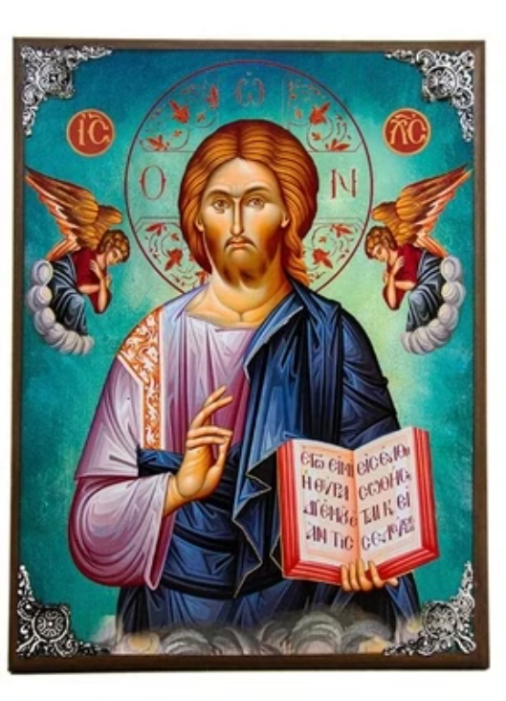
Τεστ Αξιολόγησης
Ενότητα: Η Πρόταση της Ορθόδοξης Χριστιανικής Παράδοσης για την Υπέρβαση των Στερεοτύπων

Slide 12

Ερωτήσεις Σωστό ή Λάθος
Ο Ιησούς δίδασκε ότι πρέπει να αποφεύγουμε τους αμαρτωλούς και να μην συναναστρεφόμαστε μαζί τους. (Σ/Λ)
Η παραβολή του Καλού Σαμαρείτη δείχνει ότι η αγάπη και η φροντίδα πρέπει να δίνονται σε όλους, ανεξαρτήτως φυλής ή θρησκείας. (Σ/Λ)
Ο Φαρισαίος στην παραβολή του Τελώνη και του Φαρισαίου ταπεινώθηκε μπροστά στον Θεό. (Σ/Λ)
Ο Ιησούς αρνήθηκε να συνομιλήσει με τη Σαμαρείτισσα, διότι ήταν γυναίκα και αλλόθρησκη. (Σ/Λ)
Σύμφωνα με τον απόστολο Παύλο, όλοι οι άνθρωποι είναι ίσοι ανεξάρτητα από την κοινωνική ή εθνοτική τους καταγωγή. (Σ/Λ)

Slide 13
Ερώτηση Συμπλήρωση Κενών
Ο Ιησούς είπε ότι όποιος __________ τον εαυτό του, θα υψωθεί.
Στην παραβολή του Καλού Σαμαρείτη, ο Ιησούς δίδαξε ότι πλησίον μας είναι όποιος δείχνει __________.
Οι Φαρισαίοι επέκριναν τον Ιησού επειδή έτρωγε μαζί με __________ και αμαρτωλούς.
Ο Ιησούς συγχώρησε μια __________ γυναίκα που του έπλυνε τα πόδια με τα δάκρυά της.
«Όλα όσα θέλετε να σας κάνουν οι άλλοι άνθρωποι, αυτά να τους __________ κι εσείς» (Ματθ. 7, 12).

Slide 14
Ερωτήσεις Πολλαπλής Επιλογής
1.Ποιος χαρακτήρας στην παραβολή του Καλού Σαμαρείτη βοήθησε τον πληγωμένο άνθρωπο;
α) Ιερέας
β) Λευίτης
γ) Σαμαρείτης
δ) Ρωμαίος στρατιώτης

Slide 15
2.Σύμφωνα με τον Ιησού, ποιο χαρακτηριστικό είναι απαραίτητο για να εισέλθει κάποιος στη Βασιλεία του Θεού;
α) Πλούτος
β) Ταπεινότητα
γ) Κοινωνική θέση
δ) Μορφωτικό επίπεδο

Slide 16
3. Ποια ήταν η στάση του Ιησού απέναντι στα παιδιά;
α) Τα αγνόησε
β) Τα ευλόγησε
γ) Τα έδιωξε
δ) Τα απέτρεψε από το να τον πλησιάσουν

Slide 17
3. Στην παραβολή του Τελώνη και του Φαρισαίου, ποιος από τους δύο δικαιώθηκε από τον Θεό;
α) Ο Φαρισαίος
β) Ο Τελώνης
γ) Και οι δύο
δ) Κανένας

Slide 18
4.Τι έδειξε η συνομιλία του Ιησού με τη Σαμαρείτισσα;
α) Ότι ο Ιησούς δε μιλούσε σε γυναίκες
β) Ότι η σωτηρία αφορά όλους, ανεξαρτήτως καταγωγής
γ) Ότι μόνο οι Ιουδαίοι μπορούν να σωθούν
δ) Ότι οι Σαμαρείτες είναι κατώτεροι από τους Ιουδαίους

